Slide 1

Безпечне освітнє середовище

Slide 2
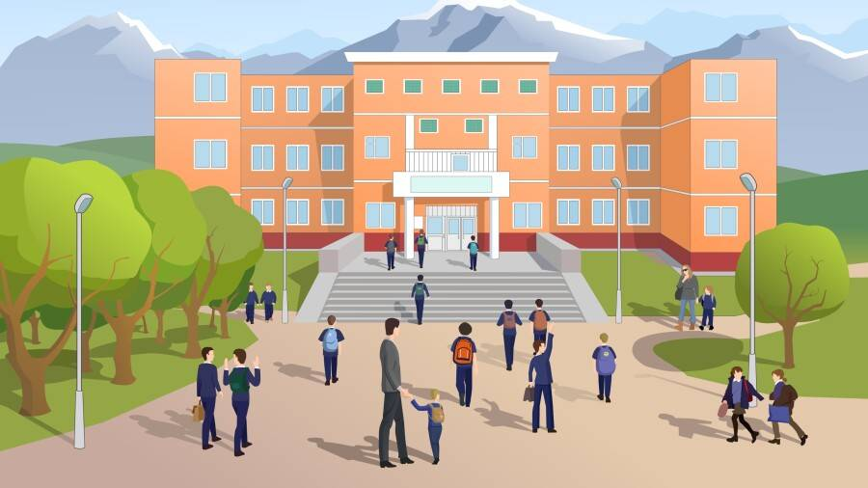
Освітнє середовище – це:
характеристика життя всередині освітнього закладу;
система впливів і умов формування особистості;
система можливостей для розвитку особистості у соціальному та просторово-предметному оточенні

Slide 3
Безпечне освітнє середовище -
це стан освітнього середовища, в якому: наявні безпечні умови навчання та праці, комфортна міжособистісна взаємодія,що сприяє емоційному благополуччю здобувачів освіти, педагогів і батьків, відсутні будь-які прояви насильства та є достатні ресурси для їх запобігання, а також дотримано прав і норм фізичної, психологічної та соціальної безпеки кожного учасника навчально-виховного процесу.

Slide 4
Безпечне освітнє середовище
Суспільство очікує від школи не лише статусу освітнього ресурсу, а й простору розвитку та співпраці як усередині, так і з зовнішнім світом. Освітнє середовище школи — це місце, де: зустрічаються і взаємодіють не лише здобувачі освіти та вчителі, а й батьки, це місце, де відбуваються не лише уроки, цікаві зустрічі, свята та концерти, але й лекції, семінари, тренінги тощо .

Slide 5
Основні завдання кодексу безпечного освітнього середовища:
-виявити чинники, що перешкоджають безпеці учасників освітнього процесу;
-відпрацювати систему узгоджених поглядів і уявлень здобувачів освіти, педагогів, психологів, батьків на освітнє середовище школи;
-обгрунтувати умови організації безпечного освітнього середовища та вимоги до його ефективної організації для кожного учасника освітнього процесу;
-скласти мінімальну та доступну програму навчання для здобувачів освіти, педагогів, батьків;
-сформулювати конкретні рекомендації здобувачам освіти, педагогічним працівникам та батькам щодо організації безпечного середовища у закладі.

Slide 6


Slide 7
ОСОБЛИВОСТІ ОРГАНІЗАЦІЇ 2023/24 НАВЧАЛЬНОГО РОКУ
Міністерство освіти і науки України підготувало інформацію щодо особливостей організації нового 2023/24 навчального року та рекомендації першочергових кроків із підготовки до нього.

Slide 8
ОСОБЛИВОСТІ ОРГАНІЗАЦІЇ 2022/23 НАВЧАЛЬНОГО РОКУ
Крок 1: призначити комісії з обстеження закладів освіти на предмет готовності до організації навчання та забезпечення безпеки учасників освітнього процесу
Крок 2: визначити форму організації освітнього процесу
Крок 3: забезпечити безпеку всіх учасників освітнього процесу впродовж навчального року

Slide 9
Безпечне освітнє середовище
фізична безпека
емоційна безпека
правила мінної безпеки
правила поводження з невідомими предметами
правила дорожнього руху
Пожежна безпека
надання 1 невідкладної допомоги
психологічні тренінги
Інклюзивне середовище
антибулінгова політика
інформаційна безпека
адаптаційні заходи для дітей ВПО
партнерство з батьками

Slide 10
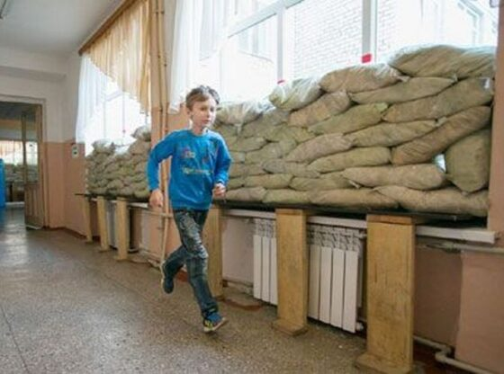

Фізична безпека
Емоційна безпека

Slide 11
Фізична безпека
Простір
Матеріали
Умови навчання та праці
Укриття
Навчальні приміщення

Slide 12
Алгоритм дій під час повітряної тривоги
Візьміть особисті речі та документи
Закрийте вікна
Вимкніть електроприлади
Перекрийте газ
Йдіть до наближчої захисної споруди

Slide 13


Slide 14
Емоційна безпека
Емоційна безпека – складова процесу взаємодії людини зі світом, одна із її основних потреб. Вона є підґрунтям для близькості у стосунках і дружбі. Відчуття безпеки, довіри до світу формується з раннього віку дитини, як і здатність розуміти власні переживання, цінності, цілі, бажання.
У безпечному середовищі людина не боїться осуду за власні емоційні стани.

Slide 15


Slide 16


Slide 17

Стрес
Стрес — психічна напруженість (психологічний стан), яка сформувалася в умовах надзвичайної ситуації, труднощі або неможливості досягнення важливих для особистості мети, завдань.

Slide 18

Як подолати стрес?
Слова, які важливо чути дитині:
Зараз ми в безпеці. Я і багато людей зробимо все, щоб ми були в безпеці.
У всіх своя доля і своє життя. Я вірю в твою та нашу щасливу і добру долю.
Поганих людей набагато менше, ніж хороших. Давай згадаємо тих, хто тебе любить, і тих, хто про тебе піклується.
Важливі дії:
Якщо є можливість дій – подумати, яка допомога, які посильні дії - можливості є в цій ситуації.

Slide 19


